Slide 1


ỦY BAN NHÂN DÂN QUẬN LONG BIÊN
Trường mầm non Đức Giang
LĨNH VỰC PHÁT TRIỂM THẨM MỸ
Đề tài : Tô màu trang phục chú bồ đội
Lứa tuổi : 3- 4 tuổi
GV : Nguyễn Thị Hoa

Slide 2

MỤC ĐÍCH – YÊU CẦU
1 Kiến thức:
- Trẻ biết đặc điểm , màu sắc của một số trang phục chú bộ đội.
- Trẻ biết cách phối hợp mầu để tạo thành bức tranh đẹp.
2 Kỹ năng:
- Trẻ phối màu hài hòa đẹp mắt .
3 Thái độ:
- Giáo dục cháu biết ơn và yêu quý cô chú bộ đội, biết chăm rèn luyện sức khỏe, học giỏi để sau này trở thành người có ích cho xã hội.

Slide 3

Cô và trẻ hát vận động theo bài hát “ Chú bộ đội”

Slide 4
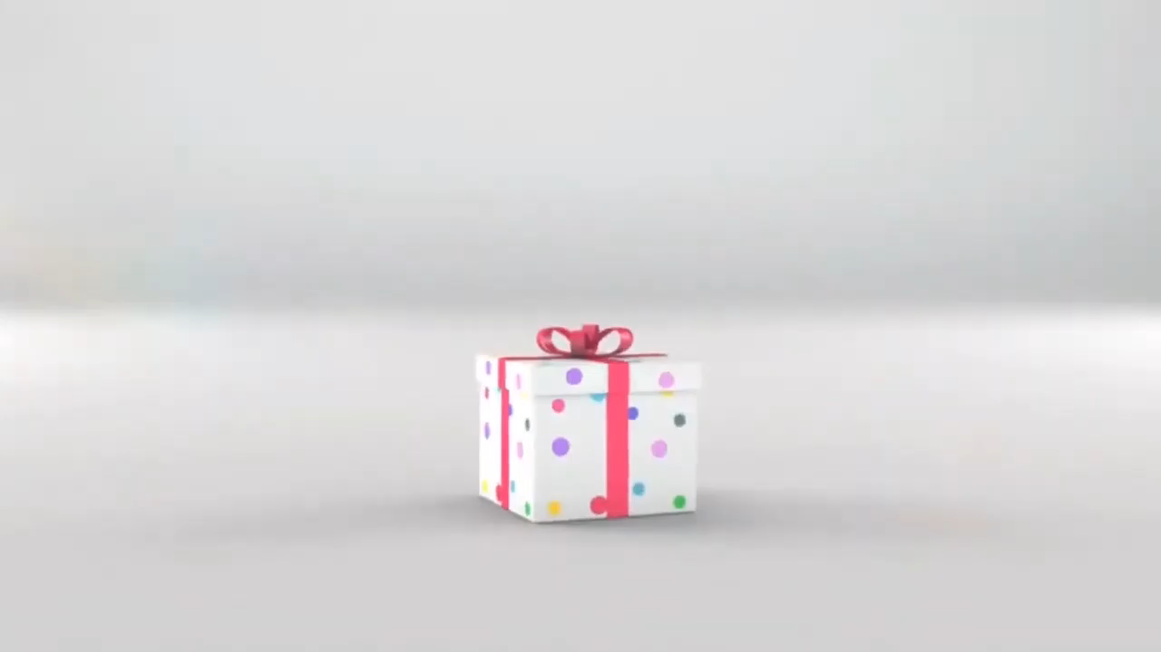

Slide 5
QUAN SÁT VÀ ĐÀM THOẠI

Slide 6
